Slide 1


Trường Tiểu học Đa Phúc
Chào mừng thầy cô và các em
học sinh đến với tiết
Công nghệ – Lớp 3
Giáo viên: Đỗ Thị Lệ Thanh

Slide 2





Slide 3







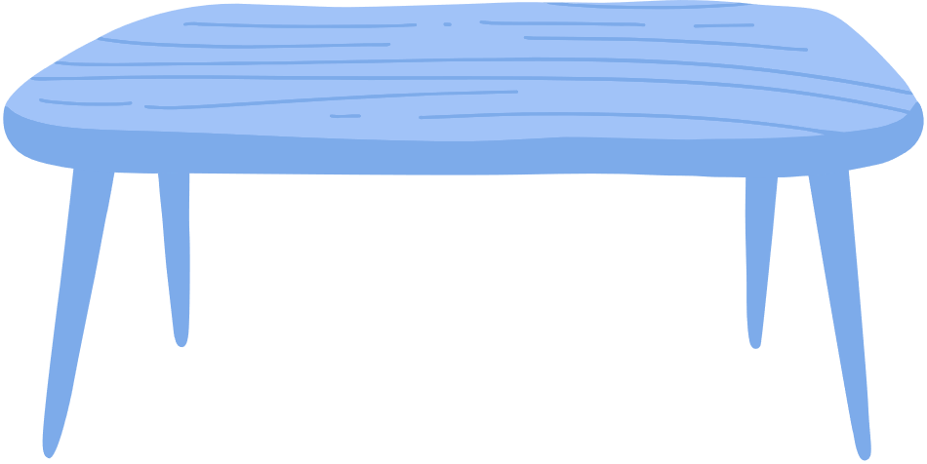
Thiết kế: Hương Thảo – Zalo 0972115126

Slide 4


Slide 5


1. Tìm hiểu về tác dụng của đèn học

Slide 6



Lắng nghe bạn chia sẻ
Nêu và cùng nhau giải đáp thắc mắc
Lắng
nghe
Thắc
mắc
Nhận
xét
Nhận xét, góp ý lịch sự cho bạn

Slide 7
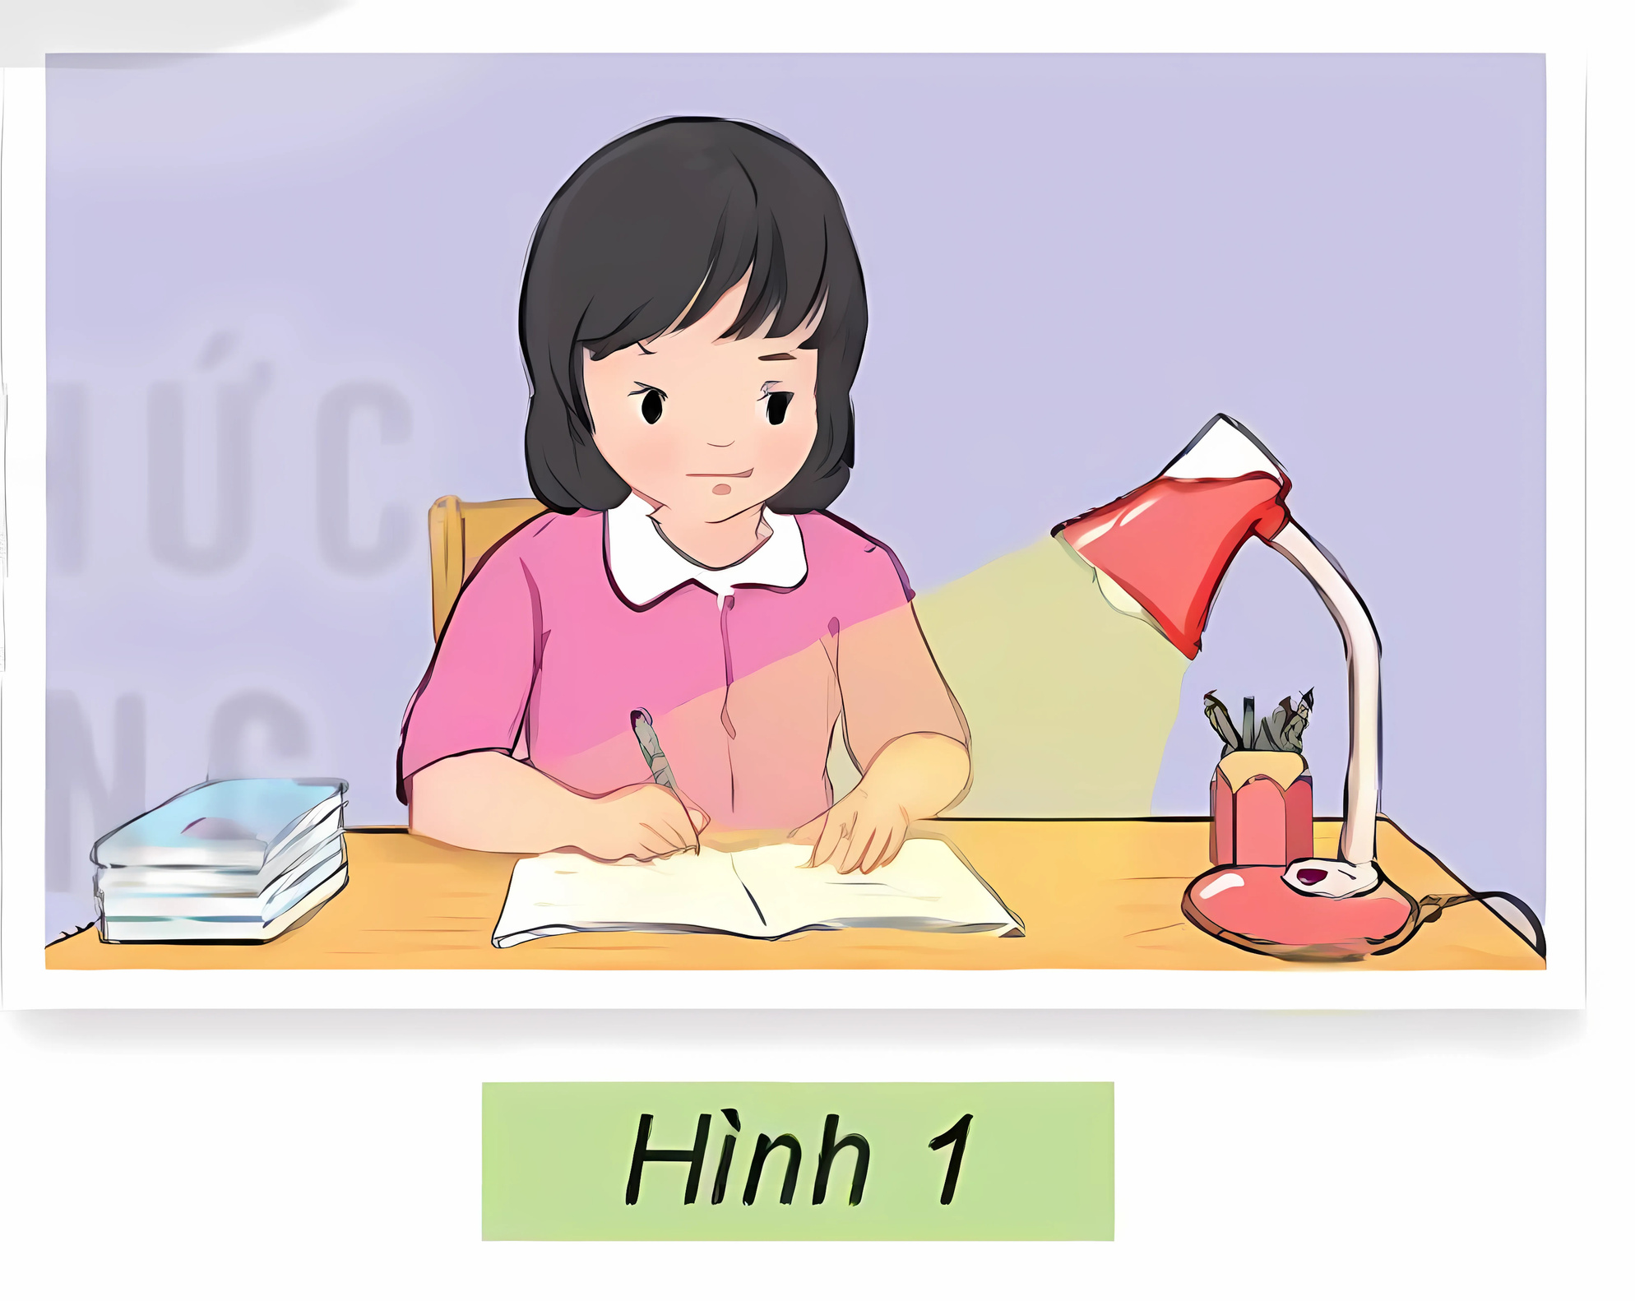
Bạn nhỏ dùng đèn để chiếu sáng giúp cho việc đọc sách hay viết bài thuận lợi và không hại mắt.

Slide 8
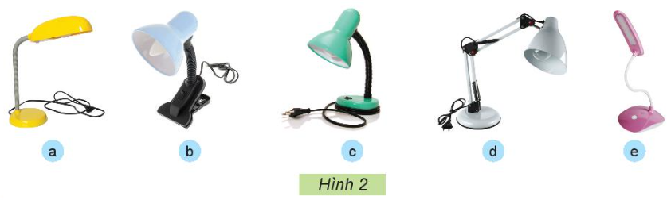
Nếu được chọn 1 chiếc đèn học trong hình 2 em chọn đèn nào?

Slide 9
Em hãy nêu và miêu tả 1 chiếc đèn học khác mà em biết về màu sắc và kiểu dáng của đèn

Slide 10

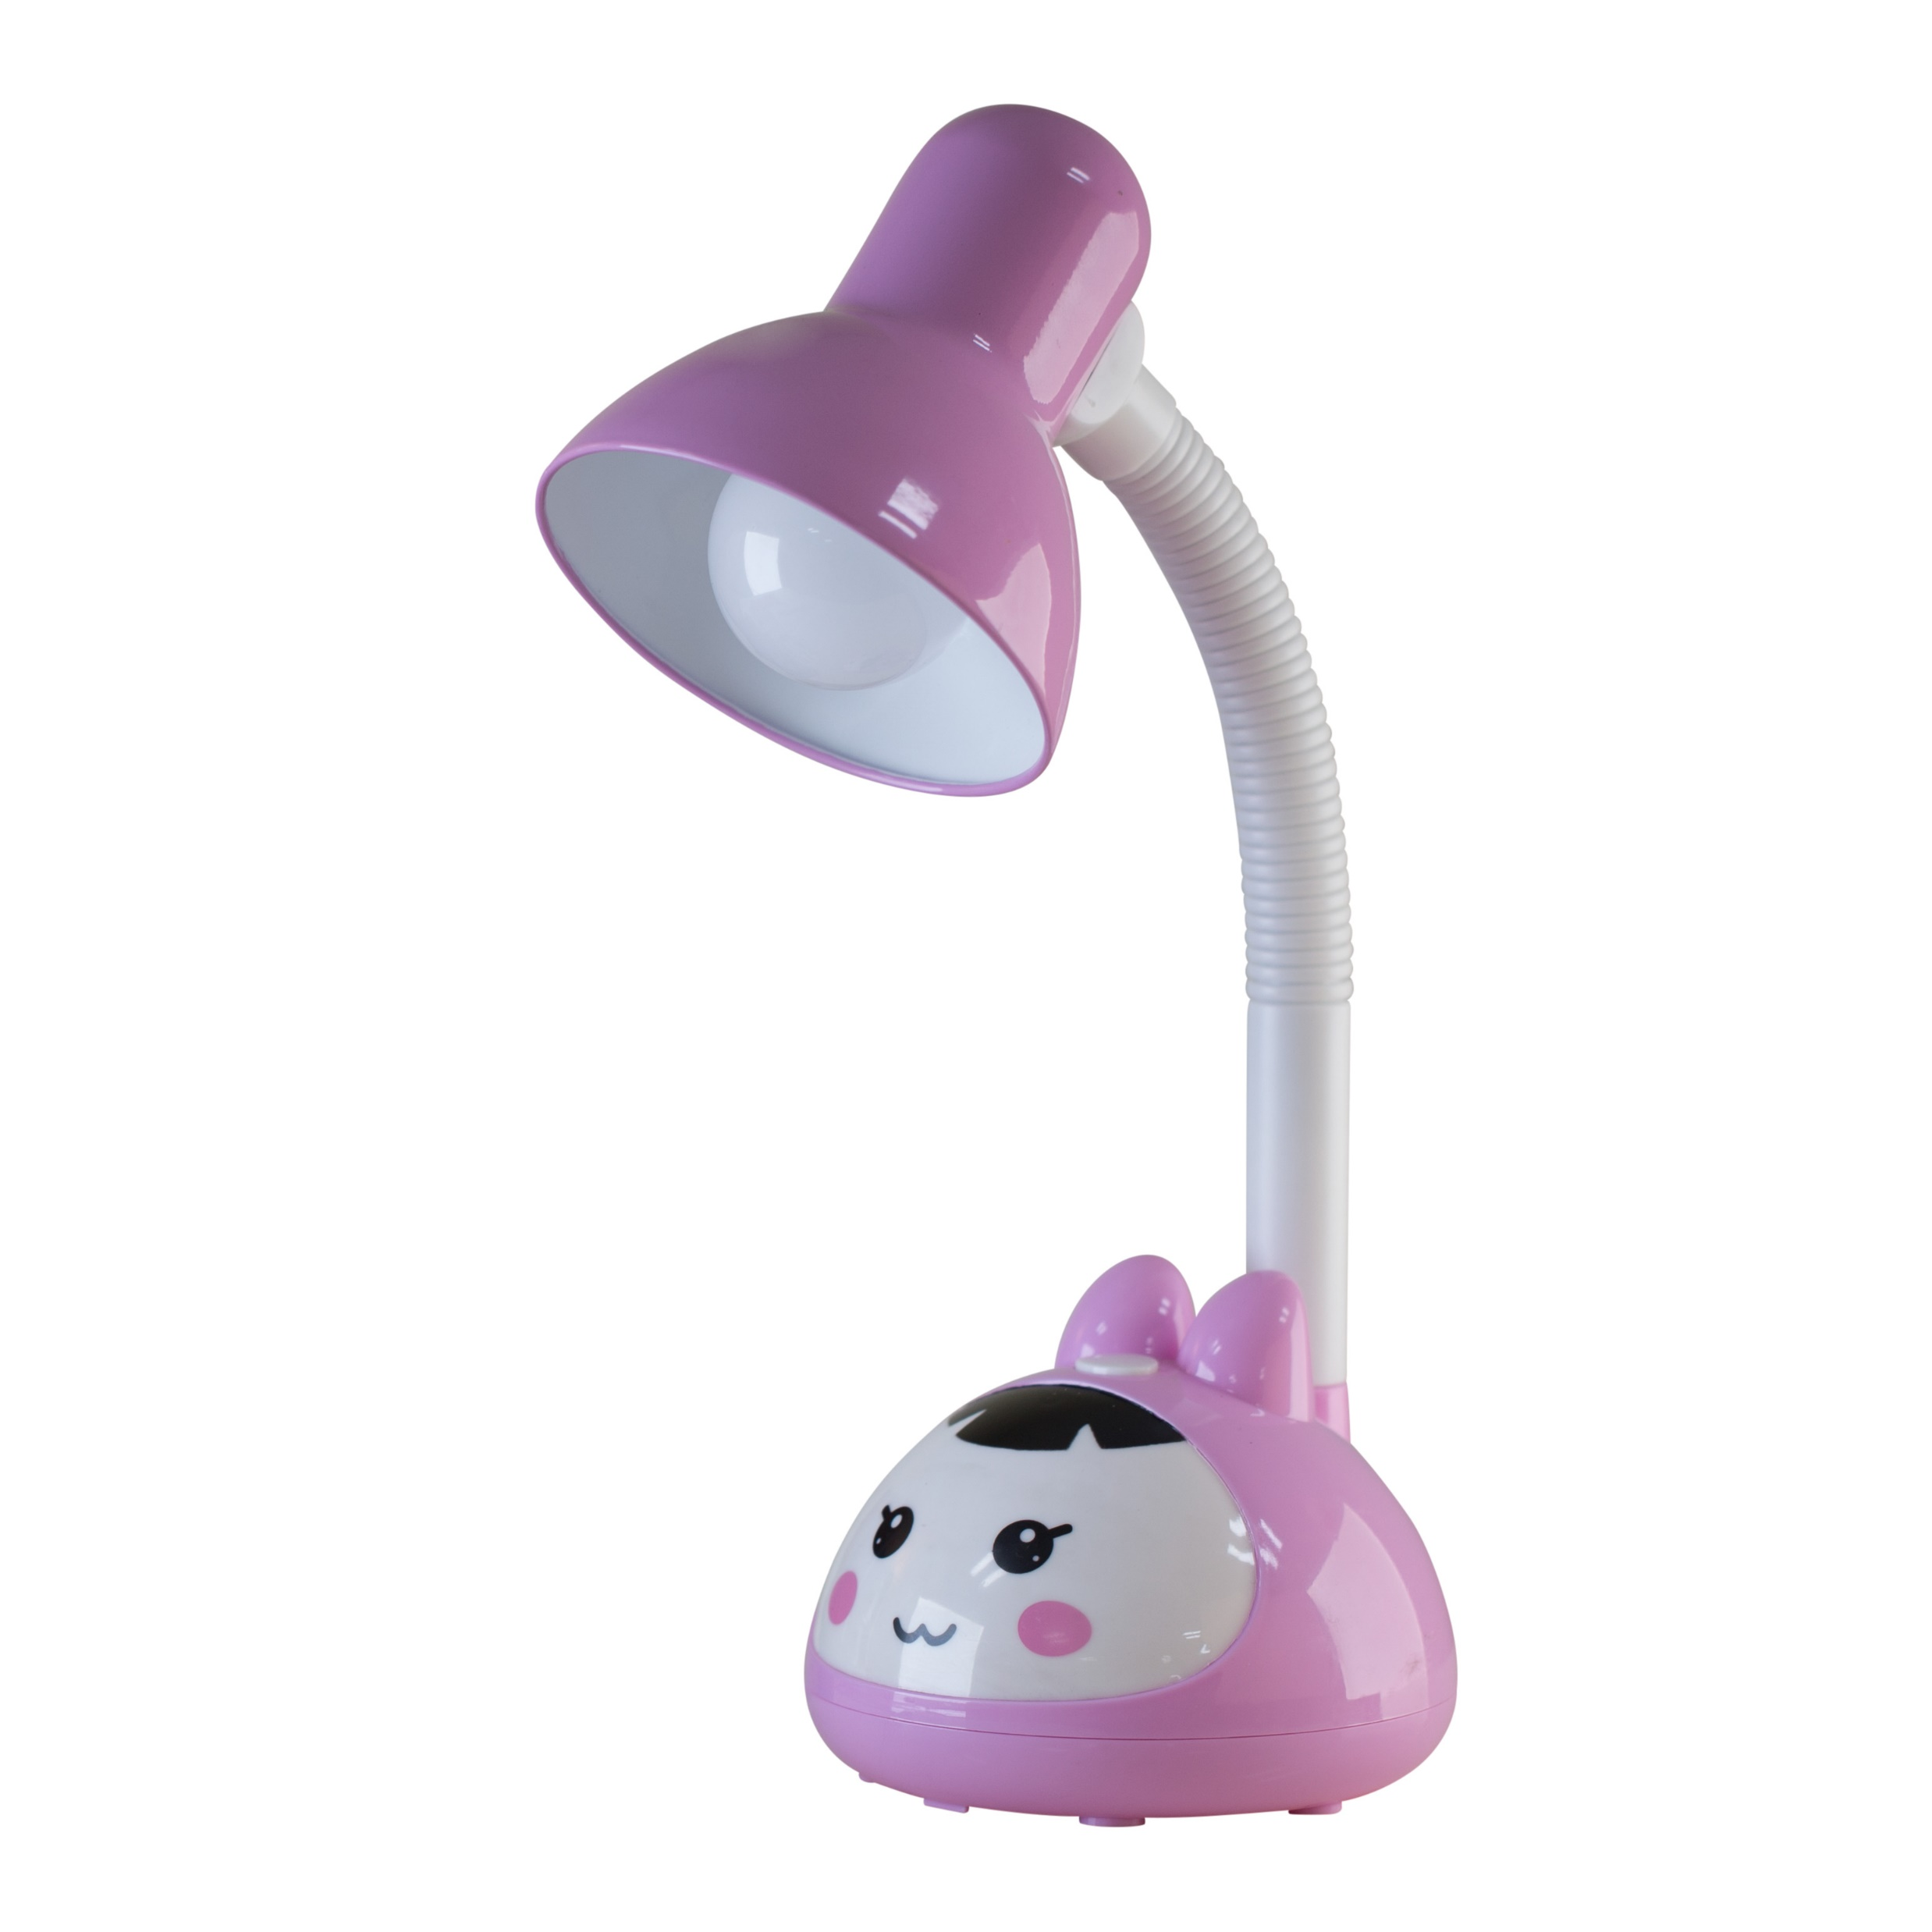
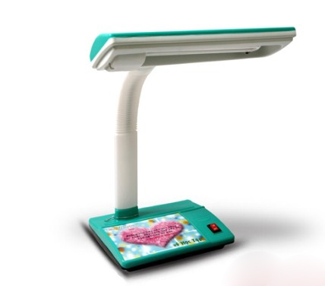
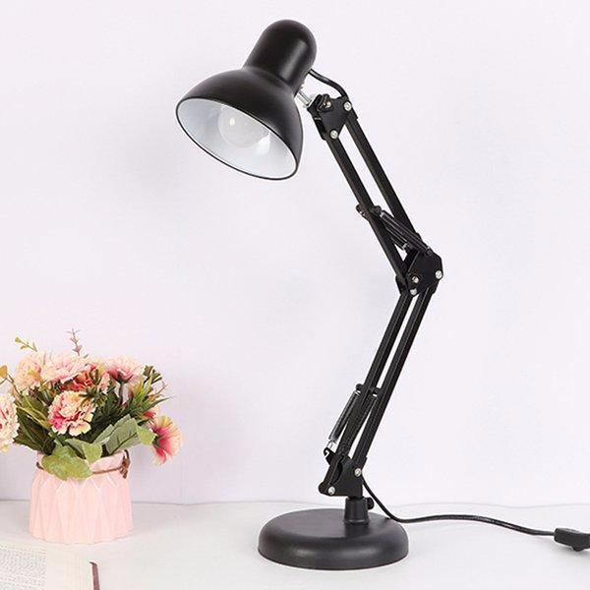
Đèn học cung cấp ánh sáng hỗ trợ việc học tập, giúp bảo vệ mắt. Đèn học có nhiều kiểu dáng, màu sắc đa dạng
Notes:
Time 1 bài nhạc, nhóm nào kể nhiền nhất sẽ thắng

Slide 11
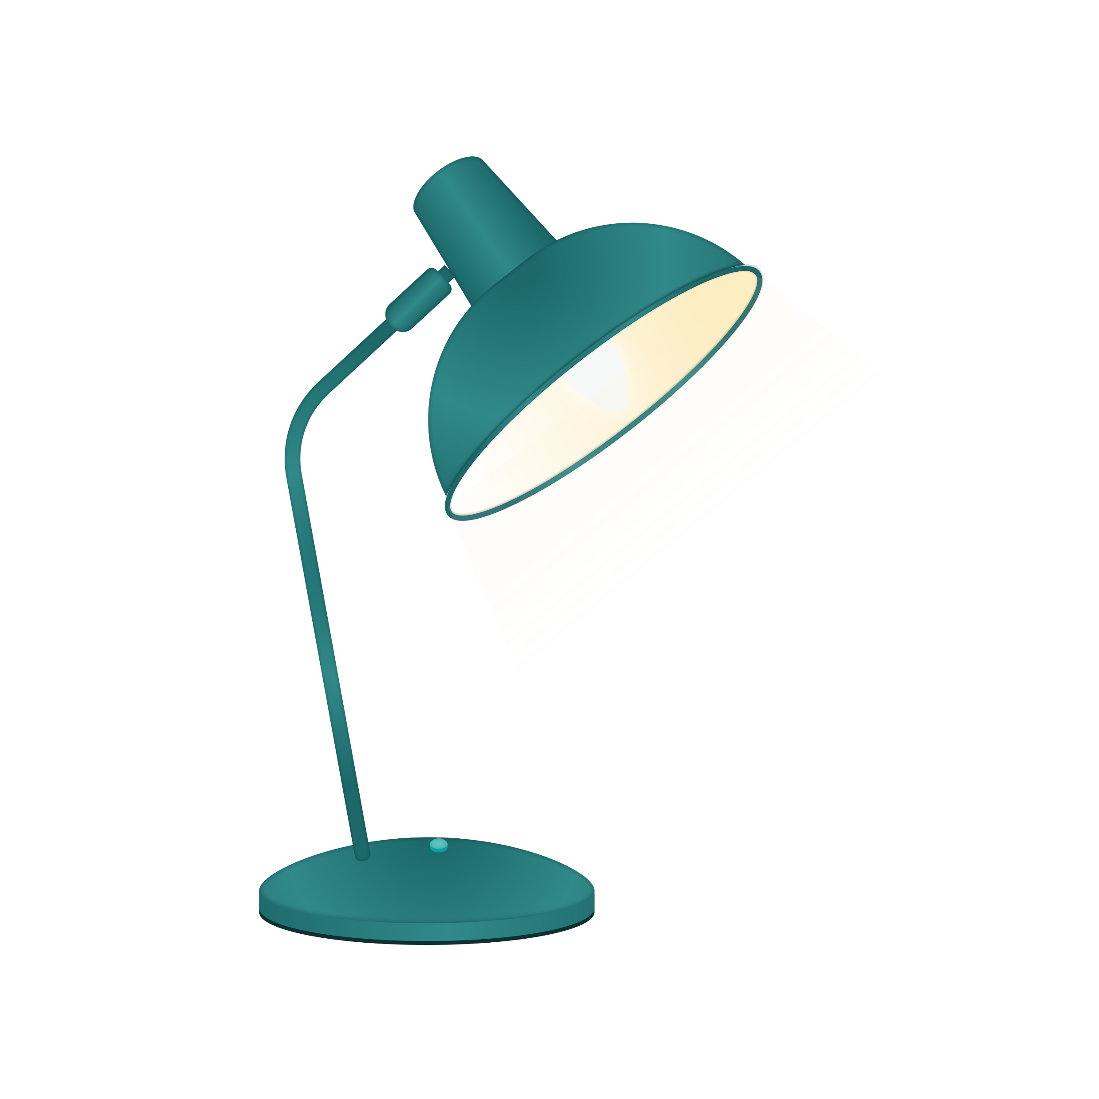
2. Tìm hiểu một số bộ phận chính của đèn học

Slide 12

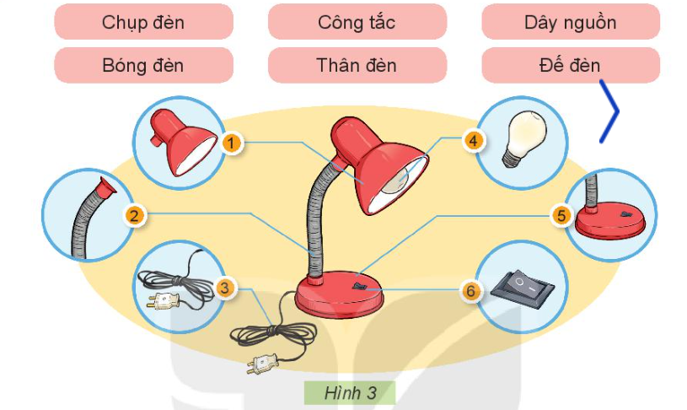
Em hãy quan sát Hình 3 và gọi tên các bộ phận tương ứng của đèn học theo các thẻ tên dưới đây.

Slide 13










Slide 15
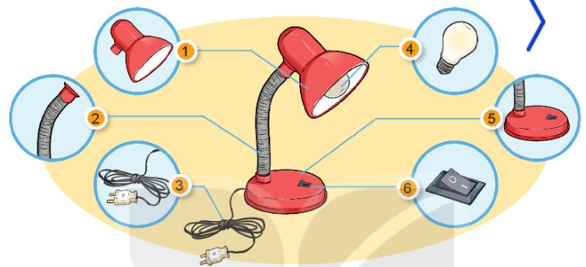
Em hãy nêu và công dụng của từng bộ phận đó?

Slide 16
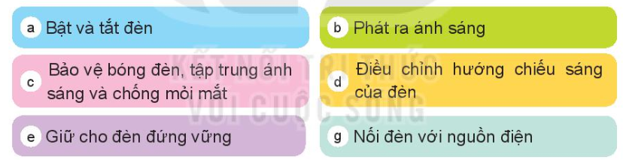
Những mô tả về tác dụng sau đây tương ứng với bộ phận nào của đèn học

Slide 17


Slide 18


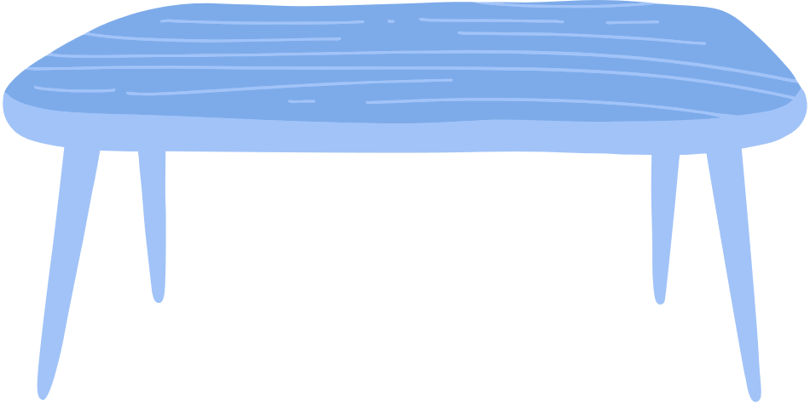
3. Thực hành quan sát và nêu tên gọi các bộ phận của đèn học.

Slide 19


Em hãy cùng bạn quan sát và nêu tên từng bộ phận và tác dụng, cách dùng đèn học.

Slide 20


Slide 21



